Slide 1
БЕГОМ ПО РАДУГЕ
Игра-состязание
по ФИЗИКЕ
среди 8 классов

Slide 2
Порядок игры:
Представление команд.
Представление жюри.
Первый этап – исторический.
Музыкальная пауза.
Второй этап – теоретический.
Музыкальная пауза.
Третий этап – экспериментальный.
Музыкальная пауза.
Подведение итогов.
Notes:
Ведущий поясняет правила игры. Гиперссылки на соответствующий этап и подведение итогов есть. Также можно добавить ссылки на музыкальные паузы – слайд со вставленной музыкой и заставкой или на отдельный муз. Файл.

Slide 3
ПЕРВЫЙ ЭТАП ИСТОРИЧЕСКИЙ
Георг
Ом
Архимед
Исаак Ньютон
Джеймс Джоуль
Андре Ампер
М.В. Ломоносов
Алессандро
Вольта
Notes:
Справа внизу – кнопка возврата на слайд №2. В каждой цветной звезде – ссылка на страничку с вопросами о соответствующем ученом-физике.

Slide 4
ВТОРОЙ ЭТАП ТЕОРЕТИЧЕСКИЙ
Команды выходят все вместе вперед. Ведущий вращает цветок и наугад вытягивает вопрос соответственного цвета. Игрок из каждой команды делает шаг вперед и отвечает на вопрос.
Если он отвечает без помощи команды – зарабатывает 2 балла, если посоветовавшись с командой – 1 балл.
Notes:
Слайд воспроизводится в течение всего этапа, пока участникам устно задаются вопросы. Внизу справа – кнопка возврата на слайд №2.

Slide 5
ТРЕТИЙ ЭТАП ЭКСПЕРИМЕНТАЛЬНЫЙ
Капитаны команд выбирают тему, по которой производится опыт.
Команде дается задание – объяснить наблюдаемый физический опыт.
Правильность, логику и обстоятельность объяснения жюри оценивает по 5-бальной системе.
На обсуждение дается 3 минуты.
Notes:
Пока участники этапа ищут объяснение, можно провести игру с болельщиками – кто круче? Чтобы зрители немного размялись, пошумели, показали свои плакаты поддержки. Справа внизу – кнопка возврата на слайд №2.

Slide 6
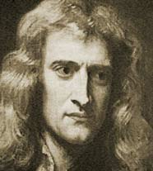
Исаак Ньютон
В каком году родился Исаак Ньютон?
Назовите место рождения И. Ньютона.
Хорошо или плохо учился в школе великий ученый?
Какой знаменитый закон открыл Ньютон, наблюдая за падением яблок в саду?
Как называлось общество, в члены которого был принят Ньютон, не смотря на бедность?
Notes:
По щелчку появляются по-очереди вопросы. Внизу – кнопка перехода на слайд №3.

Slide 7
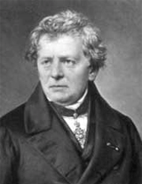
Георг Симон Ом
Где и в каком году родился Георг Ом?
Уделял ли отец Георга много внимания образованию сыновей?
Чем увлекался Г.Ом, будучи студентом Эрлангенского университета?
К какой области физики Ом проявлял особый интерес, какой закон открыл?
Какое почётное звание получил Ом в 1842 году?
Notes:
По щелчку появляются по-очереди вопросы. Внизу – кнопка перехода на слайд №3.

Slide 8
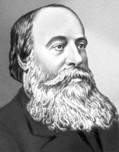
Джеймс Джоуль
Когда и где родился Дж. Джоуль?
К кому обратился за помощью Джоуль, когда у него появились материальные трудности?
В какой области Джоуль проявил себя больше всего?
Какие два знаменательных события произошли с Джоулем в 1850 году?
Какой фундаментальный закон сформулировал он в 1847 году?
Notes:
По щелчку появляются по-очереди вопросы. Внизу – кнопка перехода на слайд №3.

Slide 9
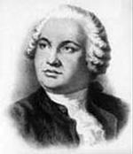
Михаил Васильевич Ломоносов
Где и когда родился Михайло Ломоносов?
В каком возрасте он отправился учиться в Москву?
Какие области наук были охвачены Ломоносовым?
Какое учебное заведение носит имя Ломоносова в нашей стране?
Назовите несколько открытий и достижений М.В. Ломоносова.
Notes:
По щелчку появляются по-очереди вопросы. Внизу – кнопка перехода на слайд №3.

Slide 10
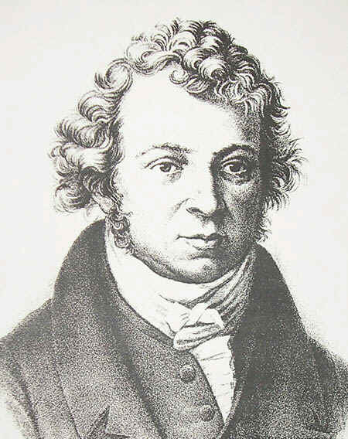
Андре Ампер
Когда и где родился Андре Ампер?
Какие потрясения в семье выбили молодого ученого из колеи на два года?
После какого знаменательного события произошел взлет карьеры А. Ампера?
Что исследовал в своей лаборатории Ампер и что его прославило?
Единица измерения какой физической величины названа в честь Андре Ампера?
Notes:
По щелчку появляются по-очереди вопросы. Внизу – кнопка перехода на слайд №3.

Slide 11
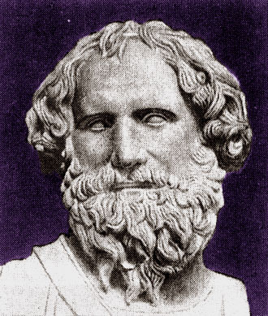
Архимед
В какое время и где жил и трудился Архимед?
Как звали царя-тирана, при котором жил Архимед?
Кто был учителем Архимеда?
Какие изобретения в области физики принадлежат Архимеду?
При каких обстоятельствах умер ученый?
Notes:
По щелчку появляются по-очереди вопросы. Внизу – кнопка перехода на слайд №3.

Slide 12
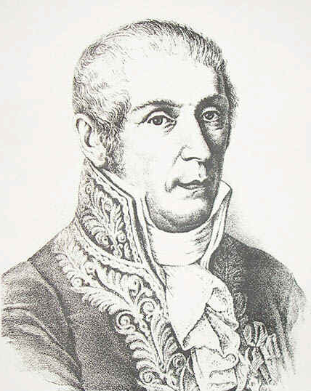
Алессандро Вольта
Назовите дату и место рождения А. Вольта.
Кто воспитывал маленького Алессандро после смерти отца?
Какое изобретение Бенжамина Франклина было установлено А. Вольта в родном городе Комо, поразившее жителей?
Что является важнейшим изобретением Вольта?
Назовите физическую величину, единица измерения которой названа в честь А.Вольта
Notes:
По щелчку появляются по-очереди вопросы. Внизу – кнопка перехода на слайд №3.

Slide 13
ПОЗДРАВЛЯЕМ
ПОБЕДИТЕЛЕЙ!

